Slide 1
Masters Santé
UFR Médecine
Montpellier-Nîmes
2022-2023
Université de Montpellier

Slide 2
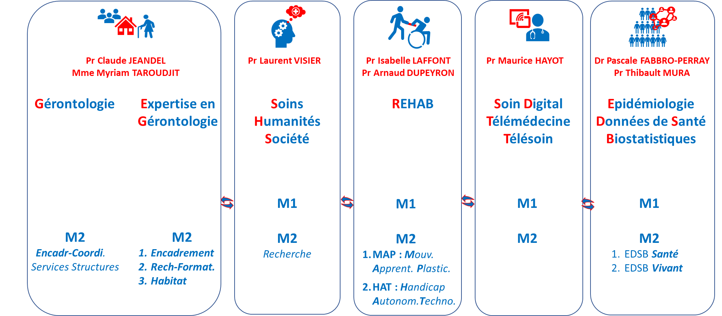
Les parcours du Master Santé

Slide 3

Master « Soins Humanités Société »
2 UE
Semestre 1 Grandes Questions de Santé (du 29 septembre au 15 décembre 2022)
Semestre 2 Ethique Sciences Santé Société (du 02 février au 04 mai 2023)
50h pour chaque UE
On peut faire une UE une année, l’autre une autre année
les jeudis de 14h à 19h, au bâtiment historique
25 étudiants maximum, Présence obligatoire
Contrôle continu: exposé + fiche de synthèse

Slide 4

Master « Soins Humanités Société »
Le mémoire de M1
Validation du sujet par le responsable du Master
20 pages
Projet de recherche + bibliographie
Validation du M1
À l’issue de votre formation (ECTS des 2UE + ECTS Mémoire + ECTS diplôme)
Vers le Master 2 Santé-SHS
https://shsmed.edu.umontpellier.fr/master/master-2-recherche-shs/

Slide 5


Master « Epidémiologie Données de Santé
– Biostatistiques »
Objectif
  Développer une double compétence en sciences de la santé et en biostatistique avec pour champs d’application la santé publique, l’épidémiologie et la recherche clinique.
Public
  Etudiants en Médecine, Pharmacie, Odontologie, Maïeutique ou Biologie, Maths, MIASHS.
  Nouvelle filière de recrutement (LAS : issue de la réforme de la PACES)

Slide 6
Master « Epidémiologie Données de Santé
– Biostatistiques »
Etudiants en Santé / Internes
  4 UE de 2.5 ECTS – Jeudis de Septembre à Mars
    Statistique Inférentielle
    Modèle linéaire Général
    Logiciels R – SAS
    Méthodes en Epidémiologie Quantitative
  1 Stage d’Initiation à la Recherche – 10 ECTS
  BESPIM CHU Nîmes
  URCE CHU Montpellier
  IDESP
  …
M2 EDSB

Slide 7
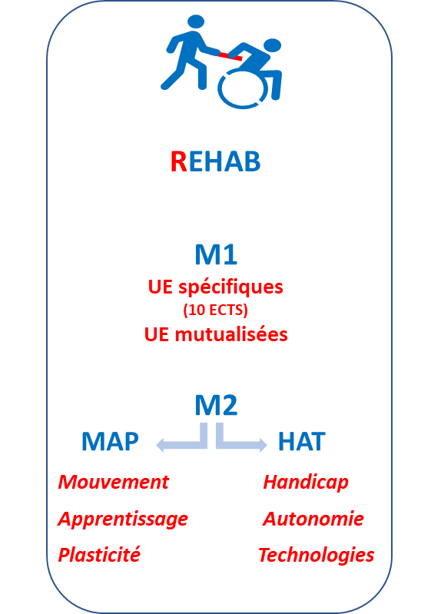
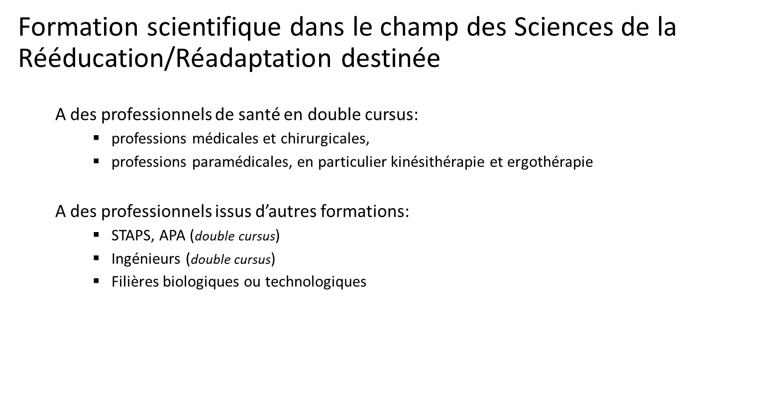









Master « REHAB »

Slide 8
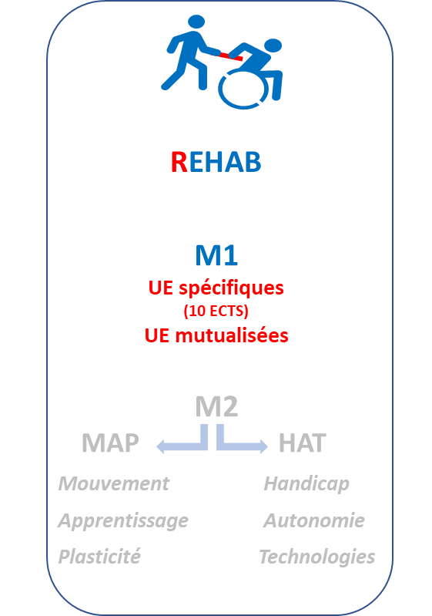


Master « REHAB »
Etudiants en Santé & Internes
3 UE – 10 ECTS – cours les jeudis après-midi de Septembre à Mars
Statistique Inférentielle 1 (S1) – 2,5 Ects
Méthodes en Epidémiologie Quantitative (S2) – 2,5 Ects
Fondamentaux de la rééducation / Réadaptation (S1) – 5 Ects
1 Stage d’Initiation à la Recherche – 10 ECTS
Structures ou services dédiés à la recherche en Rééducation et Réadaptation
Médecine Physique et de Réadaptation (CHU Lapeyronie)
Médecine Physique et de Réadaptation (CHU de Nîmes site Carémeau )
Centre de Rééducation Fonctionnelle Neurologique Propara (Montpellier) . . .
M2 REHAB MAP
M2 REHAB HAT

Slide 9
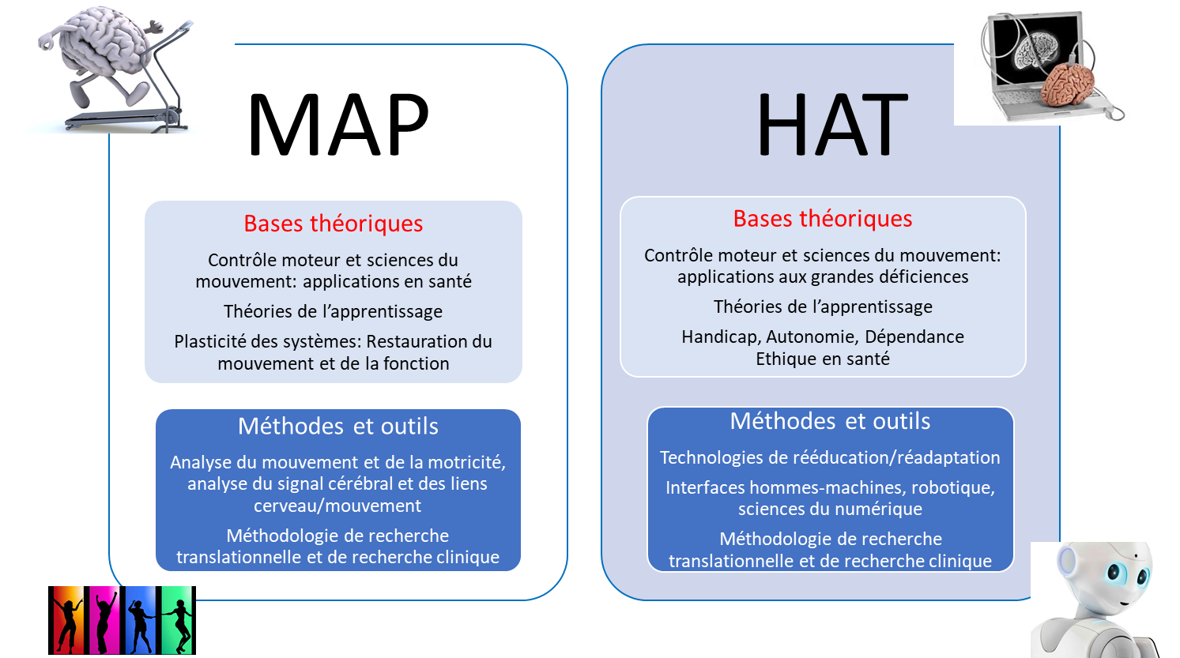
Master « REHAB »

Slide 10



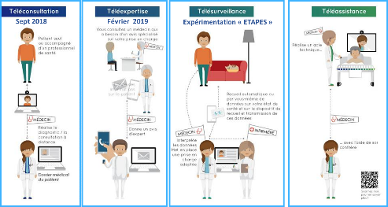
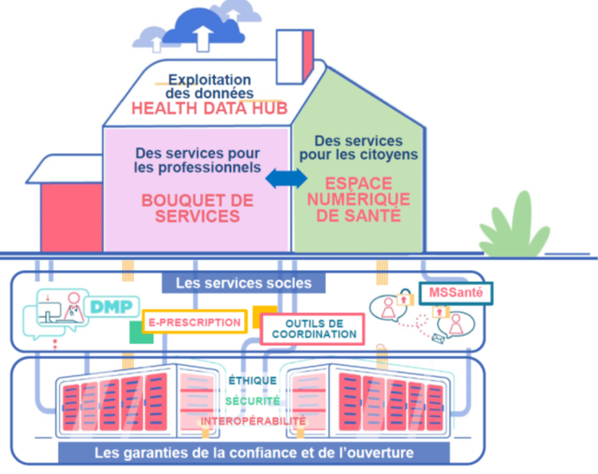
Master « Soin Digital – Télémédecine – Télésoin »
Contexte : Déploiement de la Télésanté en France qui réunit deux modes de pratiques : la Télémédecine et le Télésoin
Objectifs : Former à la pratique et à la recherche en Télésanté
Débouchés : Nouveaux métiers des professions de santé s’appuyant sur le digital
Positionnement :
Soin Digital
Télémédecine
Télésoin
M1
M2

Slide 11

Master « Soin Digital – Télémédecine – Télésoin »
Master 1 Rentrée 2022
Etudiants en Santé & Internes 2 ans pour les externes - 1 ans pour les internes
10,5 ECTS + 4 semaines de stage
cours les jeudis après-midi sauf pour UE Transition digitale du soin (Internes uniquement pour la rentrée prochaine)
UE Mutualisée avec M1 EDSB - Statistique inférentielle 1 (S1) – 2,5 Ects
UE Innovations en santé digitale et en Réeducation /Réadaptation – ( S1) – 3 Ects
UE Transition digitale du soin – (S2) – 5 Ects
Soin Digital
Télémédecine
Télésoin
M1
M2 SD TT

Slide 12
Une équipe pédagogique du Master Santé et de scolarité motivée !
Arnaud DUPEYRON
Pascale FABBRO-PERAY
Maurice HAYOT
Claude JEANDEL
Isabelle LAFFONT
Thibault MURA
Jérôme SOLASSOL
Myriam TAROUDJIT
Laurent VISIER
Stéphanie CRESPIN
Fatima EL BECHARI
Université de Montpellier

